Slide 1
ONTOLOGÍA ARQUITECTÓNICA
1.1 Observación y análisis del objeto Arquitectónico

Slide 2
Para poder analizar el objeto arquitectónico definamos primeramente qué es Arquitectura, para ello cito a algunos reconocidos arquitectos o teóricos de la arquitectura.

Slide 3
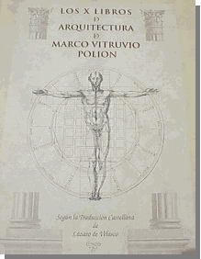
Vitruvio Polión, Marco. Ingeniero y tratadista romano del S I a.C. autor del tratado sobre Arquitectura más antiguo que se conserva: “De Architectura Libri Decem”
“Las tres virtudes de la arquitectura son: Utilitas, firmitas y venustas, es decir, utilidad, firmeza y belleza.”

Slide 4
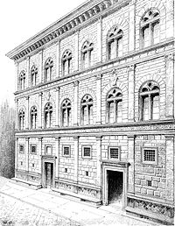
Alberti, León Battista (1404-1472) fue el primer teórico del arte del renacimiento, y uno de los primeros en emplear los órdenes clásicos. Su libro “De Re Aedificatoria “ es el primer tratado renacentista.
“La arquitectura consiste en la realización de una obra de manera que el movimiento de los pesos o acordes del conjunto de los materiales elegidos es útil al hombre.”
Santa María Novella
Palacio Rucellai

Slide 5
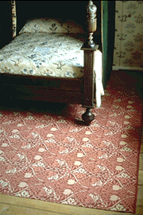
Morris, Williams (1834-1896) Fue un artesano, arquitecto, impresor, poeta, escritor, activista político, pintor y diseñador británico, fundador del movimiento Arts and Crafts.
“La arquitectura es una concepción amplia, porque abarca todo el ambiente de la vida humana; no podemos sustraernos a la arquitectura ya que forma parte de la civilización, pues representa el conjunto de las modificaciones y alteraciones introducidas en la superficie terrestre con objeto de satisfacer las necesidades humanas, exceptuando solo el puro desierto.”

Slide 6
Gropius, Walter. (1883 – 1969) Arquitecto y profesor alemán, fundador de la Bauhaus.
“Es la expresión cristalina de los más nobles pensamientos del hombre, de su ardor, su humanidad, su fe, su religión.”

Slide 7
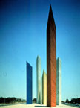
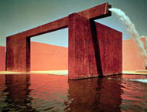
Barragán Morfín, Luis (1902-1989) fue uno de los arquitectos mexicanos más importantes del siglo XX y uno de los más influyentes de la modernidad mexicana.”
“Poesía, vida, sombra, refugio, agua en movimiento.”

Slide 8
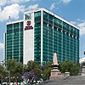
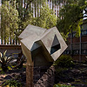
Villagrán García, José (1901 - 1982) fue un arquitecto, teórico y profesor mexicano. En 1924 inició su destacada labor académica en la UNAM.
“Arte de construir espacios habitables para un ser social complejo.”

Slide 9
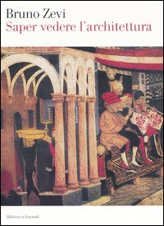
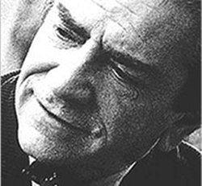
Zevi, Bruno (1918 - 2000) Arquitecto y teórico de la arquitectura italiano. Es considerado uno de los críticos europeos de arquitectura de más prestigio
“Es el arte de los envases espaciales, de los vacíos cerrados, de las secuencias dinámicas, de las cavidades poli-dimensionales y pluri-perspectivísticas en la cual se expresa física y espiritualmente la vida de las asociaciones humanas y permite expresar el ímpetu creador del arquitecto.”

Slide 10
Como observarás pueden existir muchas definiciones de Arquitectura y todas ellas muy diversas y válidas, porque la Arquitectura es eso y mucho más.
Para Vitruvio, la arquitectura debía poseer tres virtudes: “Utilidad, firmeza, y belleza”. Alberti prefirió llamar a estos atributos “Estabilidad, comodidad y deleite”; y en tiempos más modernos, Pier Luigi Nervi habló de “Estructura función y forma”.

Slide 11
La solidez es la relación entre los materiales y el sistema constructivo, y de éstos con el medio físico. Una arquitectura que no nace de un sistema constructivo no es más que una moda.
La utilidad está condicionada a la actividad humana, pues es ésta la que nos determinará los requisitos de diseño que la obra arquitectónica deberá tener. La arquitectura es así un instrumento que el hombre utiliza para hacer más confortable su vida y para poder desarrollar su actividad.
La belleza es el conjunto de sensaciones que las formas arquitectónicas provocan en nuestro interior. La arquitectura es también un vehículo de comunicación entre el que la crea y el que la usa o la contempla.

Slide 12
¿Pero, cómo surge la arquitectura?
Esta nace cuando el espacio es contemplado e interpretado por el hombre, pues es entonces cuando comienza la intervención o humanización de la naturaleza, ésta es constitucional al hombre, pero la forma en que lo realiza y los resultados obtenidos han variado a lo largo de la historia, pues una sociedad se manifiesta en los objetos que hace, en el arte que produce en el pensamiento que comunica, pero también en sus ciudades y edificios. En ellos podemos leer los intereses, los sueños y los anhelos de toda una civilización

Slide 13
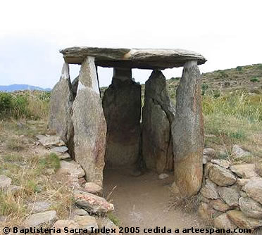
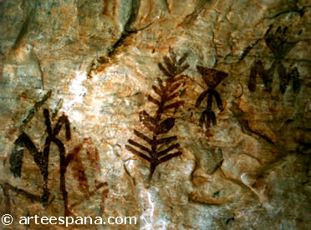
NEOLÍTICO
Stonehenge
En el Neolítico o Edad de Piedra Pulimentada se desarrolla al final del período una arquitectura de enormes piedras que recibe el nombre de Arquitectura Megalítica, formada por bloques inmensos de piedras.
Se pueden distinguir varios tipos de monumentos: los menhires o enormes piedras clavadas verticalmente, los dólmenes que son estructuras formadas por varios mehires rematados por otras grandes losas horizontales o los cromlech, círculos formados por varios de los elementos anteriores y cuyo ejemplo más representativo es Stonehenge.
^{Stonehenge,}

Slide 14
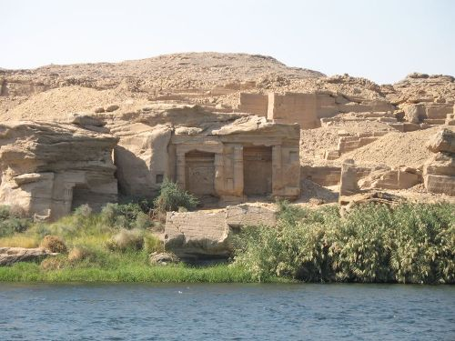
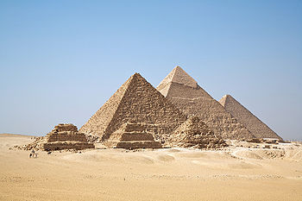
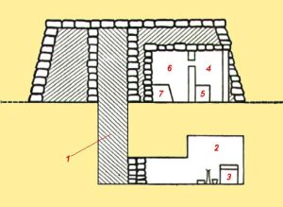
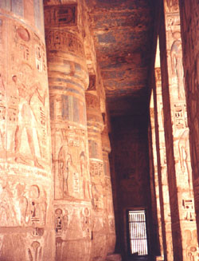
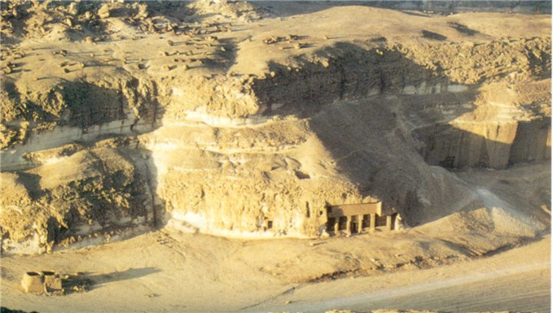
ARQUITECTURA EGIPCIA
Los Egipcios se destacaron por sus Monumentos Funerarios: Mastabas, Hipogeos y Pirámides, y los Monumentos de Culto: Speos Templos.
HOREMHEB
MASTABA
GIZEGH
ARTEMIDOS
RAMSÉS III

Slide 15
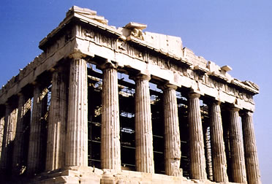
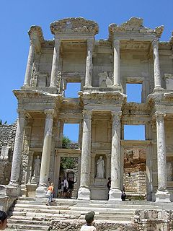
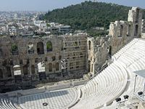
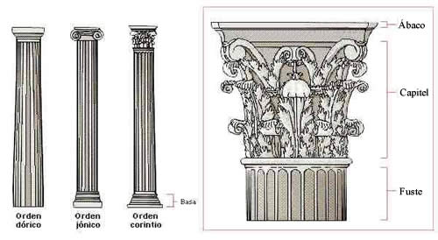
ARQUITECTURA GRIEGA
PARTENON
El sistema de construcción utilizado fue el adintelado.
Se destacan por orden jerárquico, los templos como exponentes principales, luego, los teatros, las acrópolis, los estadios, los gimnasios, las ágoras y los monumentos funerarios.
Los diferentes tipos y formas de columnas dieron origen a los famosos órdenes arquitectónicos griegos: Dórico, Jónico y Corintio
TEATRO
DE HERODES
BIBLIOTECA DE EFESO

Slide 16
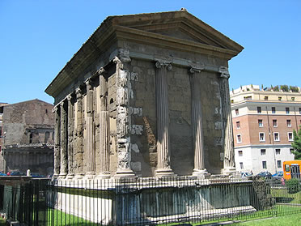
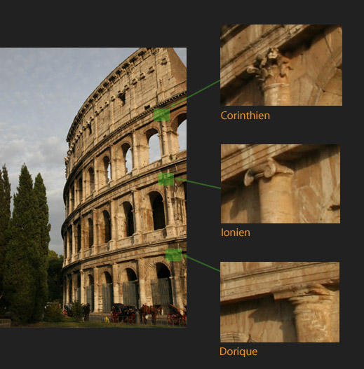
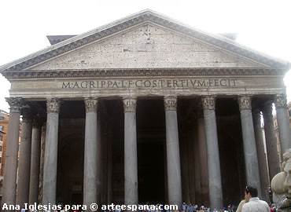
ARQUITECTURA ROMANA
La finalidad de la arquitectura romana es utilitaria, está concebida en función de las necesidades privadas y públicas y expresa la voluntad de poder y de mando del Estado romano. Alterna dos sistemas conocidos: el de la columna y dintel, y el arco y bóveda
COLISEO
TEMPLO
PANTEÓN

Slide 17
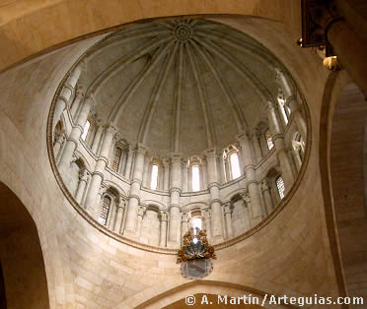
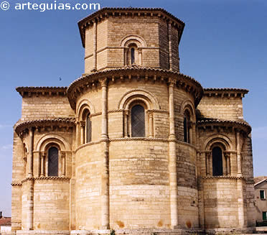
ROMÁNICO
SANTIAGO DE COMPOSTELA
Es una arquitectura religiosa. Su edificio tipo es la Iglesia. Expresa el ideal de austeridad y recogimiento, de disciplina y penitencia.
Desde el punto de vista técnico, pertenece al grupo de arquitecturas de arco y bóveda. Tiene una apariencia robusta y pesada. Otros elementos constructivos: contrafuerte, columnas, pilares, cúpula
SN. ESTEBAN DE NEVERS
SN. MARTIN DE FRÓMISTA

Slide 18
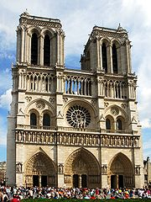
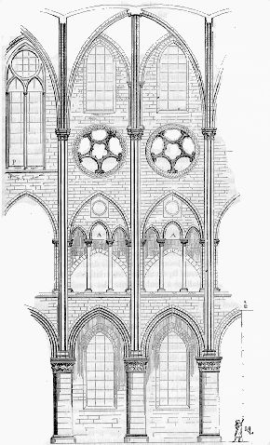
GÓTICO
En la Edad Media surge el estilo Gótico cuyos elemen-tos constructivos esenciales son el arco apuntado, la bóveda de crucería ojival y el contrafuerte con su arbotante. Esta arquitectura es de equilibrio dinámico y domina en ella la línea vertical, lo que produce una impresión de impulso ascendente, acentuado por las formas agudas de los arcos y la abundancia de elementos puntiagudos.

Slide 19
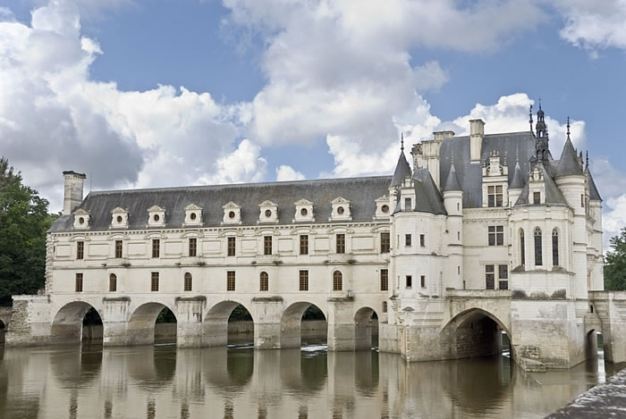
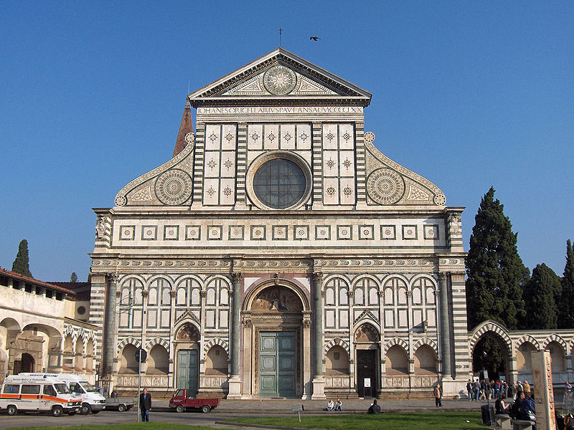
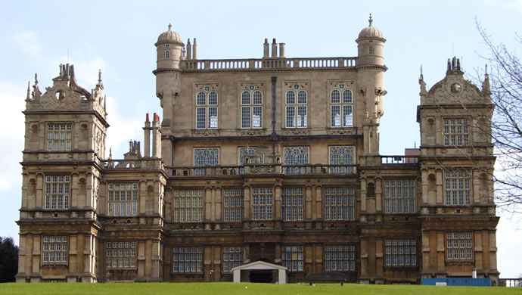
RENACIMIENTO
^{CASTILLO CHENONCEAU}
La arquitectura empleó los órdenes clásicos combinándolos entre sí en un mismo tipo de construcción. En este nuevo acontecer arquitectónico se le da mucha importancia a la arquitectura civil, construyéndose los Palacios Municipales, que presentan un aspecto de fortaleza. La arquitectura religiosa renacentista, utiliza en sus inicios la planta de la basílica cristiana, sin embargo, el centro adquiere mayor importancia por el empleo de la Cúpula. Se desplaza a la ojiva gótica por Ojos de Buey (aberturas circulares). Se usan las bóvedas y los arcos de medio punto.
SANTA MARIA
NOVELLA
^{WOLLATON HALL}

Slide 20
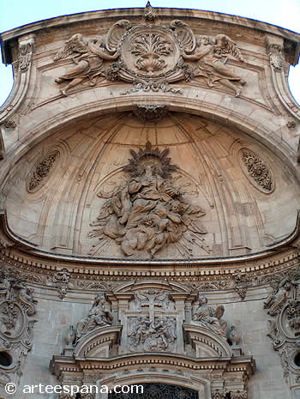
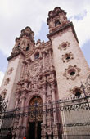
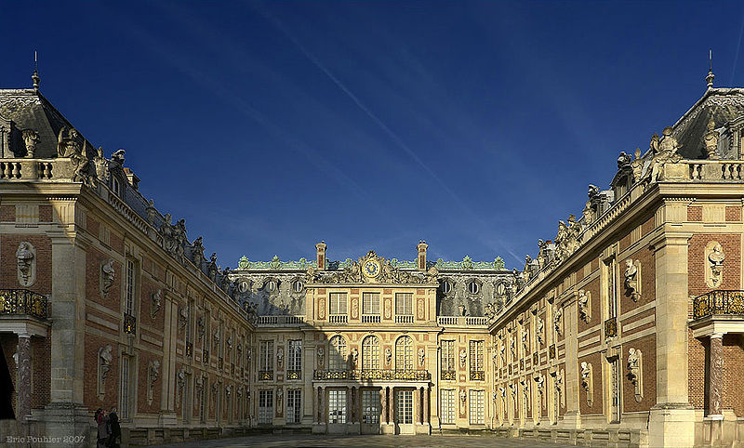
BARROCO
Los dos tipos de obra arquitecto-nica que el barroco desarrolla son la Iglesia y el Palacio. La iglesia, como típico estilo tiene dos robustas torres laterales que enmarcan la gran linterna con su cúpula. El palacio, que toma por modelo el de Versalles, consiste en una larga edificación de varias plantas, cuyo cuerpo central contiene la mayor densidad de elementos decorativos y forma un frontis de gran valor artístico. Elementos esenciales del palacio barroco son las galerías, salones largos, abovedados y con ventanales, y la escalera "a la imperial".
SANTA PRISCA
CATEDRAL DE MURCIA
VERSALLES

Slide 21
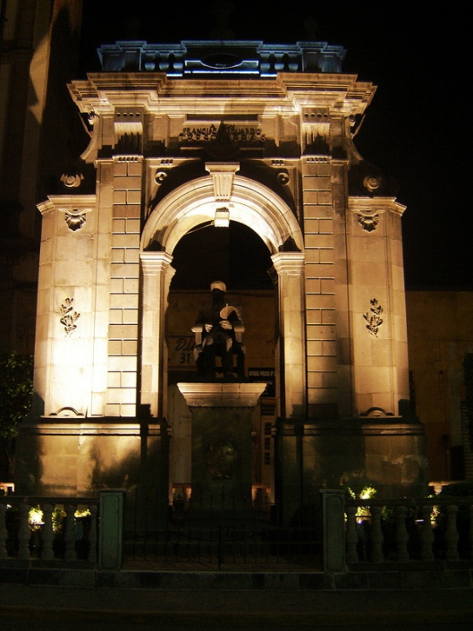
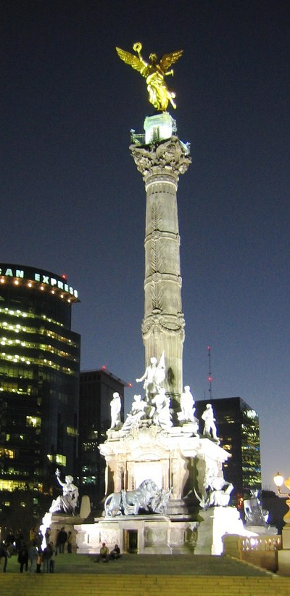
NEOCLASICISMO
Surge en el siglo XVIII, corresponde a una muy profunda revisión de modelos sociales, económicos y políticos que se vive en Europa durante aquellas décadas. En este momento, entre los ilustrados se enuncia la convicción absoluta de un conocimiento basado en la razón . En este contexto, la antigüedad clásica se convierte en el modelo a seguir, predomina la arqui-tectura inspirada en Grecia.

Slide 22
De 1891 a 1969 se desarrolla el modernismo que busca la belleza como resultado de las formas elementales y de las proporciones geométricas, como respuesta a una necesidad (funcionalismo) y como algo capaz de producir gente feliz. La máquina es el modelo de inspiración por su simpleza, geometría y funcionalismo. Se usa el método racional y la arquitectura asume actitudes y valores propios para todo el mundo (estilo universal). Los materiales empleados son las estructuras a base de columnas, el concreto, acero, vidrio, plataformas e hiperboloides.

Slide 23
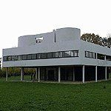
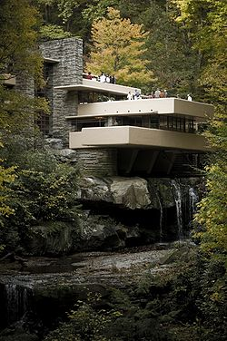
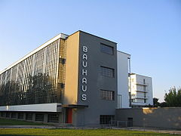
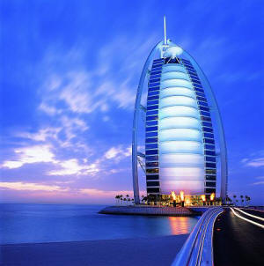
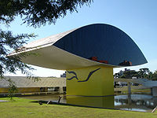
^{Villa Savoye} ^{Le Corbusier}
CASA DE LA CASCADA FRANK LOYD WRIGHT
BAUHAUS W. GROPIUS
Hotel Burj Al Arab Tom Wrigth
MUSEO NIEMEYER

Slide 24
La arquitectura es un vehículo de nuestros pensamientos, y según son éstos, así será aquella. La arquitectura puede manifestar la creatividad de un pueblo o simbolizar su opresión, un mundo que nos abre horizontes o nos aprisiona.

Slide 25
En la antigüedad Dios era el creador absoluto del universo y así fue hasta la Edad Media, pero en el mundo moderno el arquitecto tomó el papel de creador de formas, de organizador y de constructor de las esencias cotidianas, por lo que hacer arquitectura es contemplar y ordenar un trozo de cosmos, es dejar huellas de nuestro pensar y sentir, convertidas en construcciones, en el mundo.

Slide 26
Para concluir podemos decir que la Arquitectura es el arte de construir y crear espacios, de acuerdo con un programa y empleando los medios diversos de que se dispone en cada época; así podemos definirla como el arte de proyectar y construir.

Slide 27
La misma tiene un sólido fundamento científico y obedece a una técnica compleja, por esta razón se dice que sólo es arte cuando la construcción y los espacios que de ella emanan son una expresión de la voluntad espiritual de una época y esa expresión arquitectónica es el resultado de todos los elementos constitutivos que emanan esencialmente de las relaciones que se entablan con el espacio que conforma la obra y el espacio que lo circunda.

Slide 28
. En sus más acabadas manifestaciones, la Arquitectura logra unir la belleza y la utilidad, a tal punto que una depende de la otra, pues una obra no es hermosa si no se adapta al fin para el cual se destina.

Slide 29
Al analizar la arquitectura podemos afirmar que hace tiempo que ésta dejó de ser un simple fin en sí misma. Sus fines son otros y siempre están fuera de la obra pues están más allá de lo específicamente arquitectónico. Trascender la mera utilidad en belleza y manifestación genuina de la cultura es el fin de la arquitectura. Es un fin ético y también estético. La edificación que no se plantea esta disyuntiva queda en eso, en mera edificación y no trasciende. En esta tensión se plantea el problema, aquí está la dificultad o la manifestación del talento y la creatividad

